Slide 1
Formes
interactions
dans le milieu
de trvail
اشكال التفاعل
داخل مكان العمل
تحت اشراف : الدكتورة بوزاهر سمية
Notes:
This template is provided by https://www.free-power-point-templates.com/

Slide 2
مقدمة
تعريف التفاعلات في مكان العمل
اساسيات التفاعل في مكان العمل
مراحل التفاعل الاجتماعي
اشكال التفاعل في منطقة العمل
انواع العلاقات في العمل
اهمية التفاعلات في فضاء العمل
لماذا التفاعلات الايجابية مهمة في مقر العمل
الخاتمة
الفهرس

Slide 3
مقدمة
فما تعريف , مراحل, اساسيات ,اهمية وفوائد هذه التفاعلات؟
تشكل بيئة العمل جزء مهم في حياة الكثير من الاشخاص
نظرا لانهم يقضون معظم وقتهم في مكان العمل
فمن الطبيعي ان تحدث بينهم تفاعلات
تؤثر على وحدة الشركة او نظام العمل

Slide 4
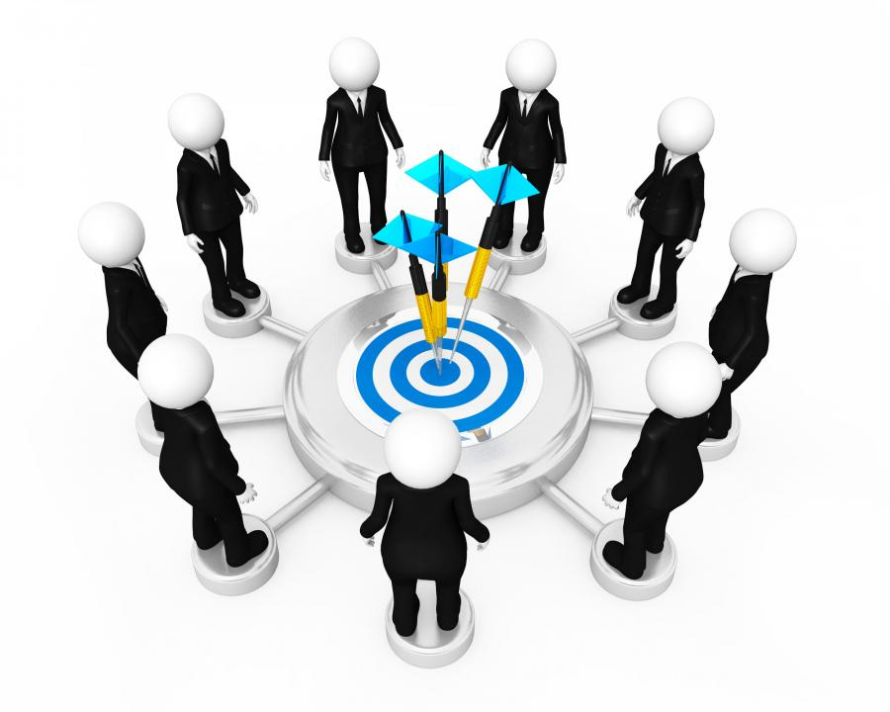
تعريف التفاعلات في مكان العمل
يشير التفاعل الى تلك العمليات المتبادلة بين طرفين فردين او جماعتين صغيرتين او فرد وجماعة في موقف او وسط اجتماعي معين بحيث يتم خلالها تبادل معلومات معينة ترتبط بغاية او هدف محدد
Notes:
This template is provided by https://www.free-power-point-templates.com/

Slide 5
تشكل بيئة العمل جزء مهم في حياة الكثير من الاشخاص نظرا لانهم يقضون معظم وقتهم في مكان العمل فمن الطبيعي ان تحدث بينهم تفاعلات
فما تعريف , مراحل, اساسيات ,اهمية وفوائد هذه التفاعلات

Slide 6
تعريف التفاعلات في مكان العمل
يشير التفاعل الى تلك العمليات المتبادلة بين طرفين فردين او جماعتين صغيرتين او فرد وجماعة في موقف او وسط اجتماعي معين بحيث يتم خلالها تبادل معلومات معينة ترتبط بغاية او هدف محدد

Slide 7
اساسيات التفاعل في مكان العمل
حسن طرح الاسئلة
القدرة على التخاطب بوضوح
القابلية الى تفهم الغير

Slide 8
اساسيات التفاعل في مكان العمل
الالتزام بموقف منفتح
التحكم في التفاعل اللفظي و الغير لفظي
تجنب التحيز

Slide 9
اشكال التفاعل في منطقة العمل
توافق
تاثير متبادل
التعاون
التنافس
صراع

Slide 10
مراحل التفاعل الاجتماعي
التعرف
اتخاذ القرارات
الضبط
التقييم
ضبط التوتر
التكامل

Slide 11
مراحل التفاعل الاجتماعي
-1مرحلة التعارف ,التصنيف والتقدير
Notes:
Links:
https://www.pexels.com/photo/close-up-photography-of-man-wearing-sunglasses-1212984/
https://www.pexels.com/photo/man-wearing-eyeglasses-769772/
https://www.pexels.com/photo/woman-wearing-orange-sweater-2613260/

Slide 12
مراحل التفاعل الاجتماعي
- 3مرحلة التوافق و الاتفاق ثم الاعلان عن العلاقة
- 2مرحلة التفاوض والمساومة
Notes:
Links:
https://www.pexels.com/photo/group-of-people-sitting-indoors-3184291/
https://www.pexels.com/photo/photo-of-people-looking-on-laptop-3182812/

Slide 13
استخدامات التفاعل الاجتماعي
يستخدم كعملية Process
يستخدم كحالة State
مجموعة من الخصائص Traits
سلوك ظاهر Overt
سلوك باطن Covert

Slide 14
انواع العلاقات في العمل
العلاقات المهنية
و هي فقط لغرض انجار عمل ما حيث تساعد في التقدم مهنيا و لن تكن موجودة ان لم يكن العمل
تختلف انواع العلاقات بين العمال باختلاف المرتبة الوظيفية او تبعا للمهام الوظيفية حيث هناك نوعين من العلاقات مهنية وشخصية
العلاقات الشخصية
في العمل هي تلك التي تنتج بين الموظفين نظرا للوقت المشترك الذي يقضوه معا في مكان العمل مما يخلق جوا اجتماعيا يؤثر إيجابيا على نفسية الموظفين
Notes:
Links:
https://www.pexels.com/photo/photo-of-people-doing-handshakes-3183197/
https://www.pexels.com/photo/photo-of-people-holding-each-other-s-hands-3184436/

Slide 15
الحالة | نوع | مع
علاقات غيرمهنية ولا شخصية لكنها مجرد ظرفية | لا يوجد | زملاء العمل
هم اشخاص تتفاعل معهم اجتماعيا في فضاء العمل | شخصية | اصدقاء العمل
هم موظفون زملاء يعملون في نفس الوقت الذي تعمل به | مهنية | اعضاء الفريق
هو الذي يحدد مهام عملك ويساعدك على النجاح | مهنية | المدير
هو ذلك الشخص الذي تقضي معه وقت طويل | شخصية | زملاء العمل المقربون
هو الشخص الذي تذهب اليه للحصول على توجيه مهني | مهنية | المدرب

Slide 16
أسس أو محددات التفاعل الاجتماعي
الإتصال
التوقع
إدراك الدور وتمثيله
الرموز ذات الدلالة

Slide 17
اهمية التفاعلات في فضاء العمل
تلعب دورا هاما واساسي في الرفاهية والتي بدورها لها تأثير ايجابي على ارتباط الموظفين
تؤدي الى انتشار المعرفة وزيادة الخبرة لدى الموظفين
تحسن نتائج الاداء بانخفاض معدل تغيب الموظفين
توفر فرص لتسهيل التفكير الابداعي
زيادة الانتاجية و المردودية وبالتالي نجاح الاعمال والمشاريع
زاد نجاح الاعمال والمشاريع
كلما زاد التفاعل الايحابي

Slide 18
اهمية التفاعلات في فضاء العمل
ينشا عن هذه التفاعلات ثلاثة انماط من العلاقات :
ايجابية متبادلة
سلبية متبادلة
علاقة مختلطة
لهذا يجب الحرص دائما على تكوين تفاعلات ايجابية من اجل نجاح العلاقات والمشاريع ايضا
زاد نجاح الاعمال والمشاريع
كلما زاد التفاعل الايحابي

Slide 19
نتائج التفاعل الاجتماعي
نمو الشخصية
التعلم
الانتماء
صقل الثقافة
التكيف
الراحة النفسية
الانتاج

Slide 20
وسائل التفاعل الاجتماعي
وسائل التفاعل اللفظية
وسائل التفاعل الغير لفظية

Slide 21
كيف تزيد من تفاعل الموظفين في العمل؟
كن شفافا
أدخل إلى الخنادق
أخبرهم بالامتنان بين الحين والاخر
أعط الموظفين فرصة للنقد الذاتي
ابتكر فرص اجتماعية
لا تكن تقليديا
أعط فرصة للمواهب بأن تلمع
زاد نجاح الاعمال والمشاريع

Slide 22
لماذا التفاعلات الايجابية مهمة في مقر العمل
لأنها مصدر للإثراء والحيوية التي تساعد وتشجع الافراد والجماعات على النمو والازدهار
على العكس من ذلك من المحتمل ان تكون التفاعلات السلبية مصدرا للاضطراب النفسي والاستنفار والخلل الوظيفي
Notes:
This template is provided by https://www.free-power-point-templates.com/

Slide 23
الخاتمة
مكان العمل هو احد البيئات القليلة
التي تجبر الناس على اقامة علاقات مع الاخرين
ومنه نستنتج ان العلاقات هي اساس اي تفاعل مهما كان نوعه والتفاعل في ميدان العمل يزهر ببيئة صحية ونجاح عملي

Slide 24
!شكرا لإنتباهكم
MERCI
POUR VOTRE ATTENTION
Notes:
This template is provided by https://www.free-power-point-templates.com/

